Slide 1
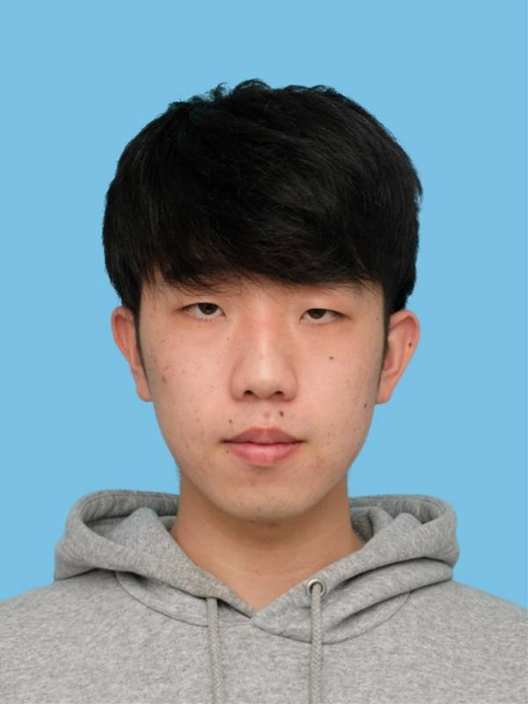
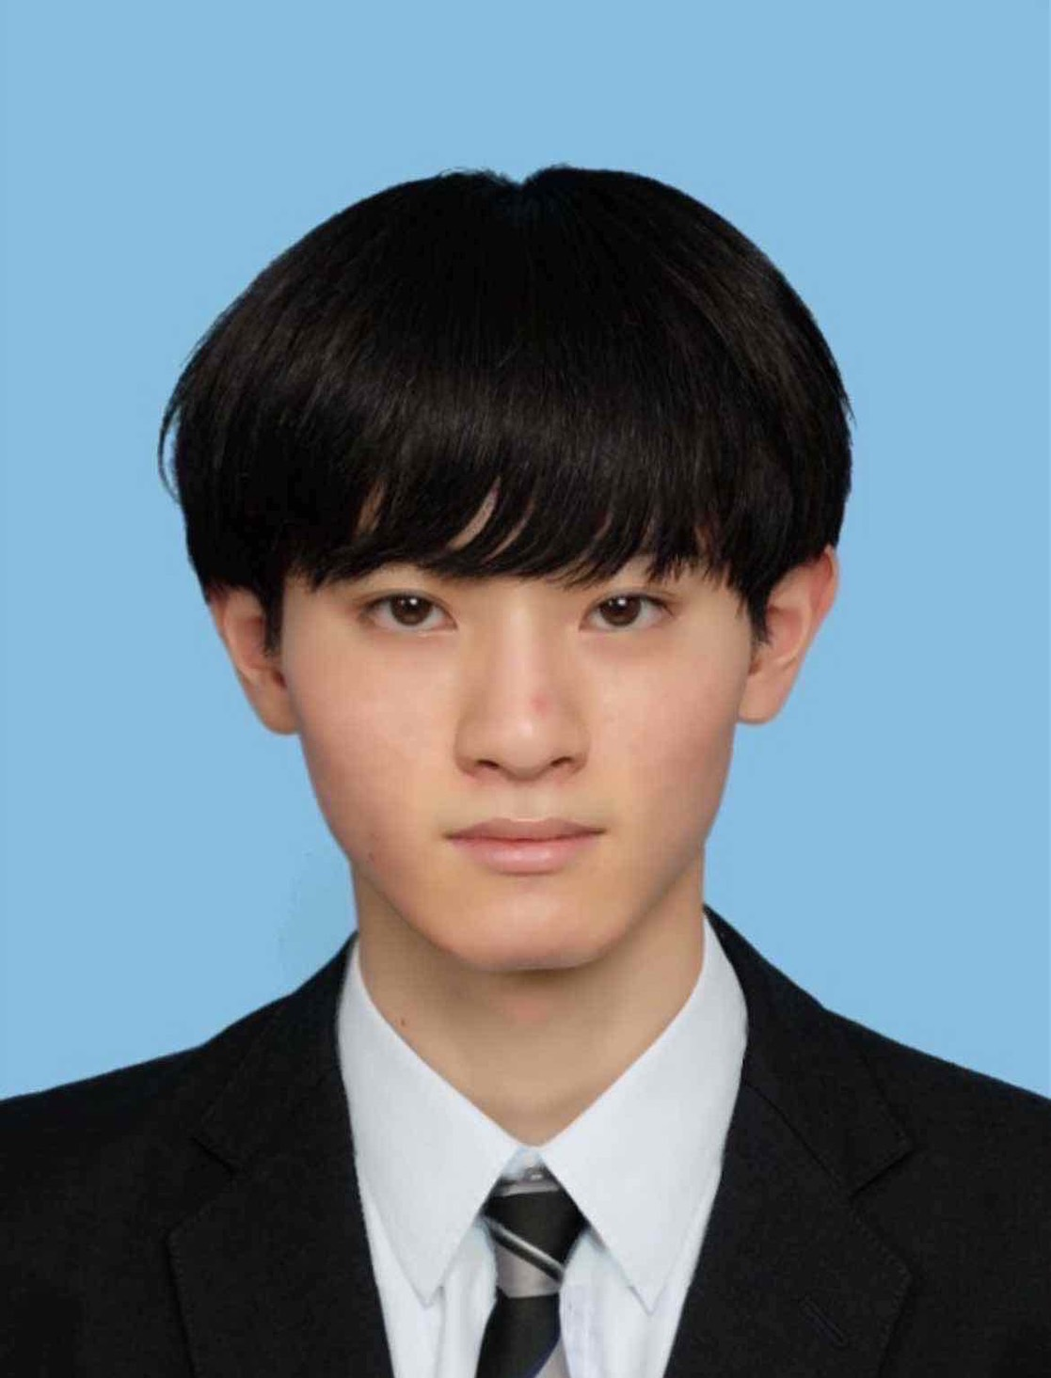
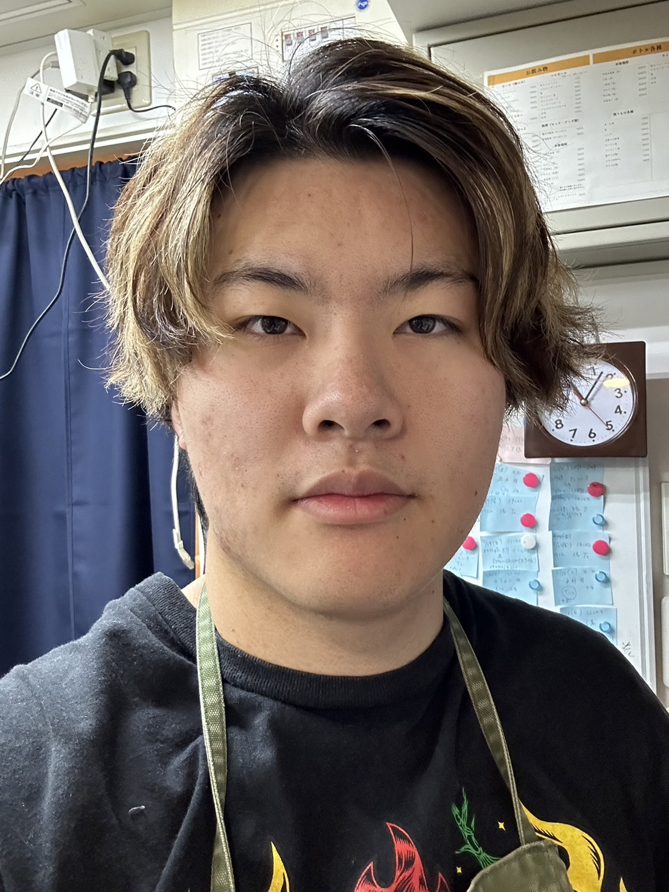
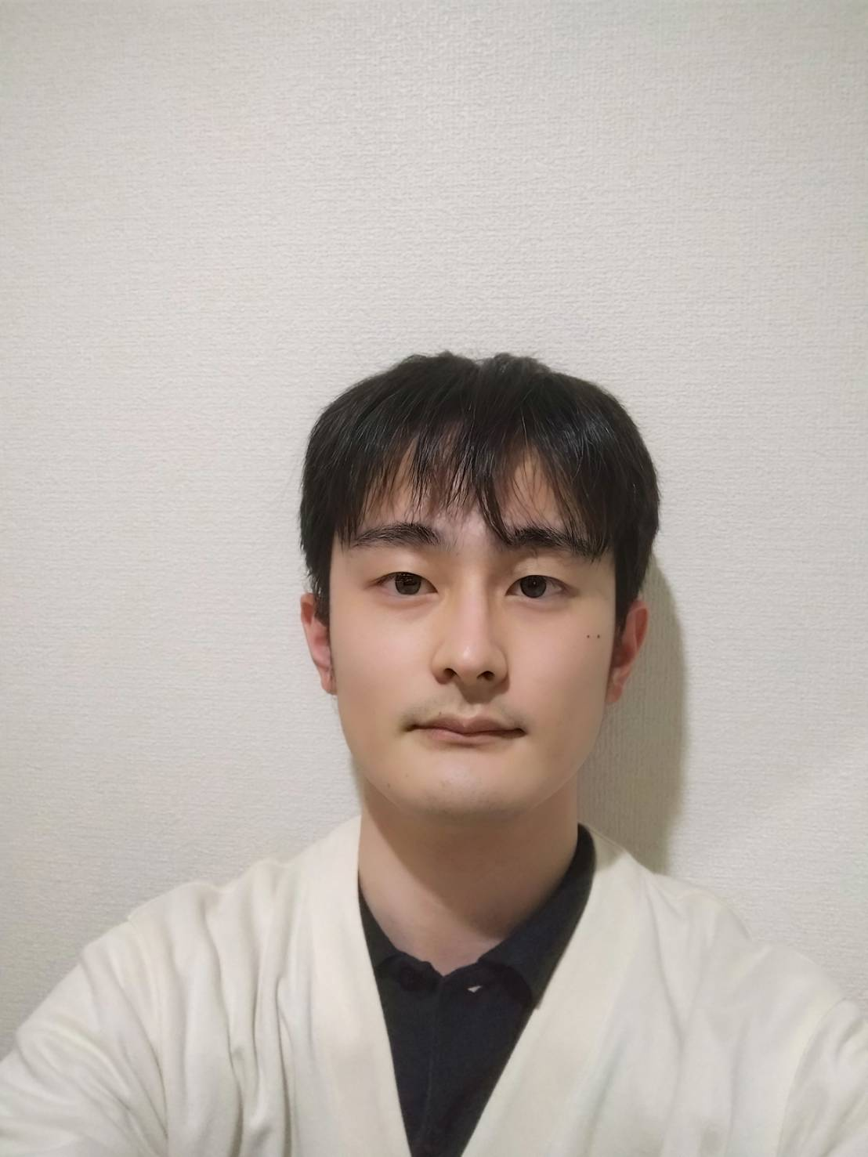
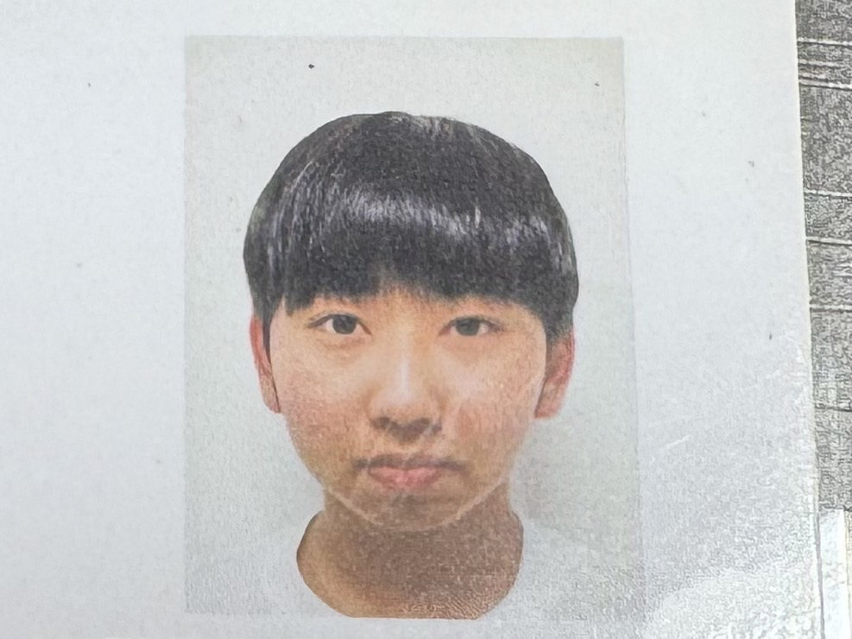
他己紹介フォーマット
たかはし さひろ
たけだ かずと
ほりこし りょう
志望進路
プログラマー
志望進路
プログラマー
志望進路
プランナー
趣味
ゲーム、サイクリング、カラオケ等
好きな食べ物
じゃがりこ
ローストビーフ
趣味
ゲーム、Youtube、惰眠
好きな食べ物
硬めのグミ
趣味
バンドのライブ
好きな食べ物
麵系
みずの けいすけ
やすい ひろし
志望進路
プログラマー
志望進路
プログラマー
趣味
便利なものやおしゃれな物の収集
好きな食べ物
甘味物
好きなゲーム
原神、warframe
好きな食べ物
ソーキそば

